Slide 1
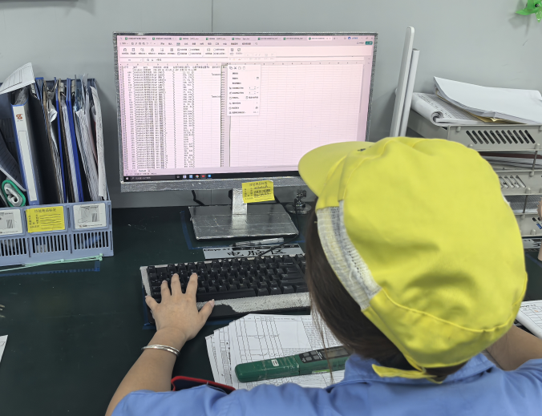

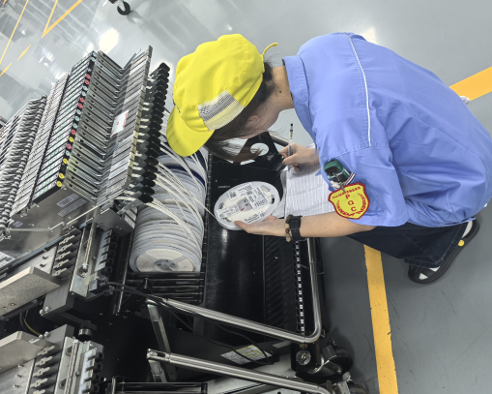
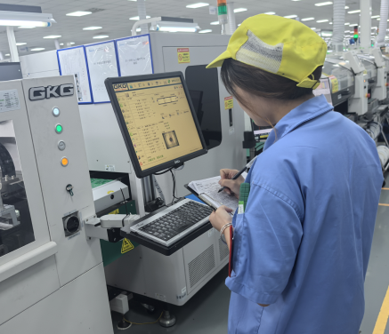
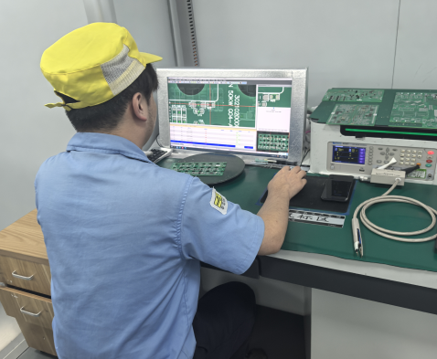
SMT首件流程耗时防错
耗时：10-15分钟
产线状态：生产上一工单
耗时25-30分钟
产线状态：生产上一工单
耗时：15-20分钟
产线状态：生产上一工单
耗时：7-10分钟
产线状态：生产上一工单
耗时：常规25-30分钟
试产：50-65分钟
产线状态：试产：停线等待
量产：运行生产当前工单
PLM打印BOM
比对站位表
线外核对物料
线体设备参数首件填写
首件量测
01
02
03
04
05
SMT常规首件品质核对累计耗时大约90分钟（首件仪无程序时耗时大约120分钟），其中比对站位表、首件量测耗时最多；
首件测量浪费点：1、对每个器件容值测量、极性方向检查；2、产线停线等待浪费；
3、人力浪费：每日配备2-3人只专注于测量首件；

Slide 2
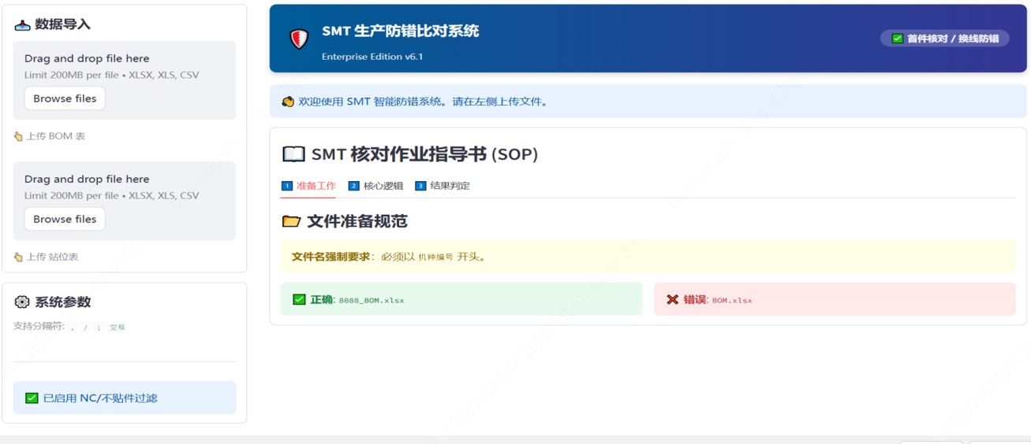
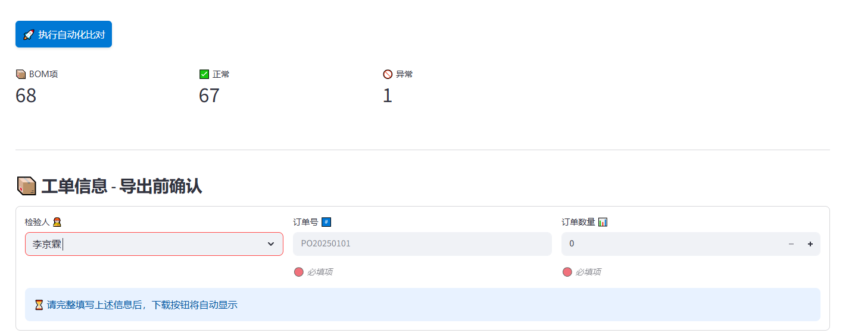
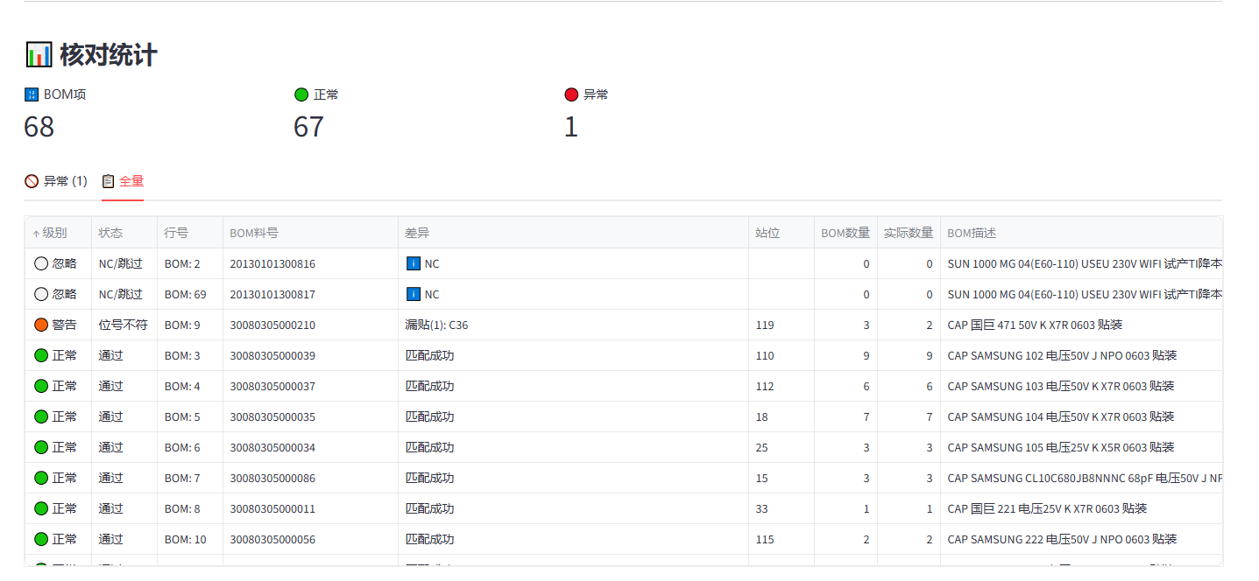
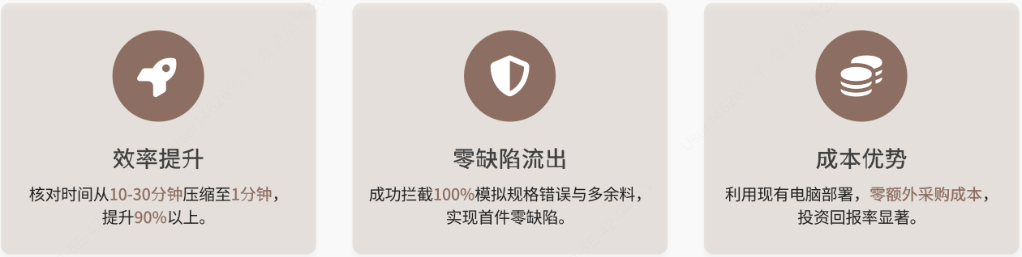
SMT首件防错核对系统（BOM比对站位表）
实施成效

Slide 3
SMT物料生产流程图展示
采购订单
供应商发料
物流中心
到场卸货
清点物料
合格标识
IQC归还
IQC检验
IQC取样
收发室制单
审核到货单
U9录入信息
打单入库
核对入库单/数量
物料入库
线边调拨收料
生产领料单
料卡信息录入
分仓归储位
核对供应商/数量
合并工单发料
ECN变更确认
物料员拣料
PCB镭雕
离线备料
芯片烧录
物料分拣
途中接换料
PDA系统扫描
贴片程序核对
飞达首套料上线
巡检线外核料
合并工单转产
工艺程序更换
更换物料扫码
工单完结下料
物料退回线边
新工单发料
扫码打印标签
X光点料机点料
尾数线外接料
尾数物料分拣
1、蓝色部分：错料低风险，2、橙色部分：错料中风险，3、红色部分：错料高风险；

Slide 4
1、SMT站点防错料--ECN变更失败案例

Slide 5
1、SMT站点防错料--ECN变更分析与改善
1
研发 / 产品(变更发起)
• 发起PLM/ECR：详细说明变更（料号、描述、用量、替代关系、生效方式）。
• 定义切换策略：明确 “立即切换”/“自然切换”/“指定工单切换” ，并指定旧物料处理方式（返工/报废/消耗）
• 提供关键信息：必要时，提供新旧物料外观对比图、位置图，供现场识别。
2
物控 / 计划(物料调度)
• 同步BOM：在ERP/MES中立即更新并生效新BOM。
• 精准发料：严格按新BOM生成工单物料需求清单进行扣账与发料。
• 缺料处理：若主料缺料，必须协同研发出具正式 《替代料技术通知单》 ，严禁私自替换。
3
SMT线边仓(实物准备)
• 接收双单：同时接收最新站位表与 《ECN执行通知单》。
• 备料复核：依据站位表备料，逐项核对物料标签、料号、规格与通知单要求是否一致。
• 物理隔离：设立“ECN变更专区”，将新旧物料/飞达分区域、加盖、贴红色变更标识管理，防止误取。
4
SMT工艺(程序保证)
• 获取最新基准：从PLM系统捞取已生效的最新版BOM作为唯一依据。
• 更新站位表：比对BOM与现有程序，更新、标注所有变更的物料站位、料号、描述。
• 版本受控：在站位表及贴片程序中明确标注ECN编号及版本，并通过MES系统下发，确保线体获取最新文件。
5
SMT巡检(最终验证)
• 首件必查：首件检验时，必须执行“三层比对”：
① PLM最新BOM ↔ ② 现场站位表/程序 ↔ ③ 实贴板元器件。
• 重点确认：专门核对ECN涉及的物料位置、极性、料号是否正确。
• 签核闭环：首件报告必须包含ECN执行状态确认项，签字后代表ECN在线体已正确实施。

Slide 6
2、SMT站点防错料--离线备料失败案例

Slide 7
2、SMT站点防错料--离线备料核料分析与改善
SMT线边仓
SMT工艺员
SMT巡检员
常见错误类型
常见错误类型
常见错误类型
1. 上错料（物料与站位表不符）
2. 上错站位（飞达放置位置错误）
3. 物料与工单信息不一致（如替代料未按通知单使用）
1. 站位表制作错误（料号、站位、极性等）
2. ECN变更未及时更新
3. 删除/添加修改错误）
1. 首件核对BOM，未发现站位表错误
2. 替代物料用错未检出
3. 物料标签与实物不符
关键控制点
关键控制点
关键控制点
• “三层比对”首件确认：
① PLM最新BOM；
② 现场站位表/程序；
③ 实贴板元器件（料号、极性、位置）。
重点核对变更点和替代料。
• “变更点专项检查表”：针对ECN或替代料，制作专项检查表，逐项确认并签字。
• 过程巡检“三必查”：
① 必查换料记录与扫码执行；
② 必查飞达站位与站位表一致性；
③ 必查关键物料（如BGA、芯片）的极性、方向。
“三核一对”备料法：
① 核实物料标签与《站位表》料号；
② 核实物料规格描述与站位表；
③ 核实物料批次/日期码与要求；
④ 对飞达上料后，扫描飞达条码与站位条码绑定，MES校验。
“一料一飞达”标识：每个飞达粘贴当前物料标签和站位标签，飞达放入料车时与料车位对应。
替代料专项管理：接到正式替代料通知单后，在站位表和飞达上做醒目标识，并单独交接。
• “三源一致”原则：站位表必须依据PLM最新BOM、ECN变更单、客户Gerber文件三方信息制作，并标注版本和ECN号。
• “变更标记”法：在站位表中对变更项（新增、删除、替换）用高亮色标注，并附加变更说明。
• “双人交叉校验”：工艺员制作站位表后，由另一工艺员或工程师依据原始资料交叉核对，并签字确认。
• MES集成：将校验通过的站位表导入MES，并通过MES下发至线边仓和贴片机，避免纸质文件传递错误。

Slide 8
3、SMT站点防错料--途中接换料失败案例

Slide 9

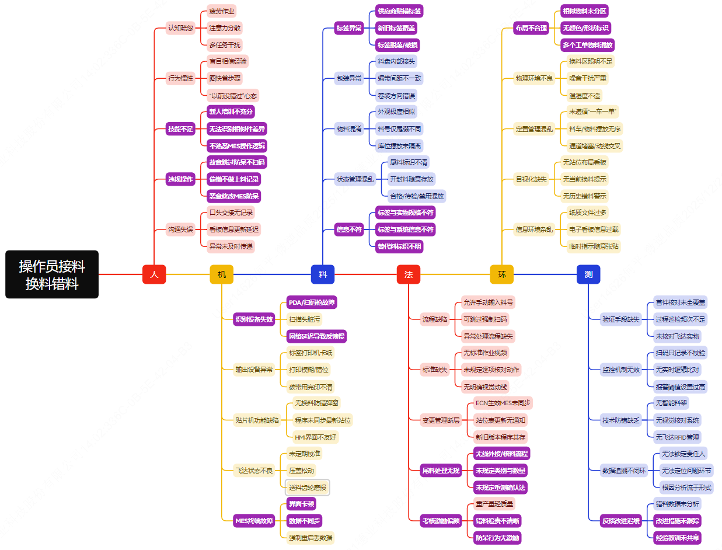
3、SMT站点防错料--途中接换料分析与改善
需改善
技能不足
物料员&操机员
违规作业
设备失效
扫码枪&MES系统
维护漏失
实物不符
贴片料&标签信息
标签错误
尾料处理无规
尾数料&流程规范
考核激励偏颇
相似料号物料
防错布局&智能设备
接料量测防呆

Slide 10
3、SMT站点防错料--途中接换料--规范流程
拿取物料
留样测量
换料登记
物料依订单使用，禁止物料挪用，混用
2.依据生产机型，站位表，BOM,变更单与料盘物料核对
确保一致后方可进行接料( Chip 电容须留样粘贴到新料盘上）
在换料记录表上登记：换料时间、数量并签名、新旧料盘比对规格在旧料盘规格上划线同时保留旧料盘；
操机员作业
01
02
03
04
05
06
记录填写
扫描作业
通知巡检
需要接料的新料物料信息记录在<<SMT换料记录表>>中:接换料时间，换料机台站位，物料编号，规格信息（电压值,误差值），实际数量，批次信息
进行扫码作业，同时目视确认回流焊显示器及PDA是否显示 OK （如果显示 NG ，须停下重新确认物料站位、料号、规格是否正确）
通知巡检核料
注意：站位物料打空，重新上料，必须经巡检核料后才能启动设备生产（未经巡检核料，禁止直接开打）
01
02
03
04
05
06
根据换料记录表登记的站位、料号、规格内容同机台站位表确认是否一致；
根据换料记录表上登记内容核对对应飞达新料盘：站位、料号、规格、数量是否一致；
同时比对换下旧料盘确保一致性，将新料盘上电容留样揭下粘贴到换料记录表，同时量测值；
在新料盘做盖章/签名动作，同时在换料记录表登记：量测值、料号、时间、签名；
按4H为单位依据换料记录确认空料盘个数是否与换料记录表个数一致，确认是否漏盖章/签名；
按3H为单位需PDA做系统大查料扫描；
巡检核料

Slide 11
4、SMT站点防错料--合并工单转产错料案例

Slide 12
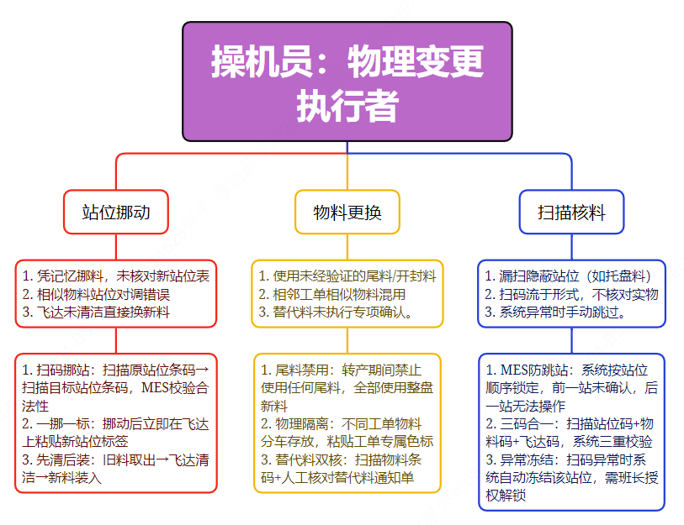
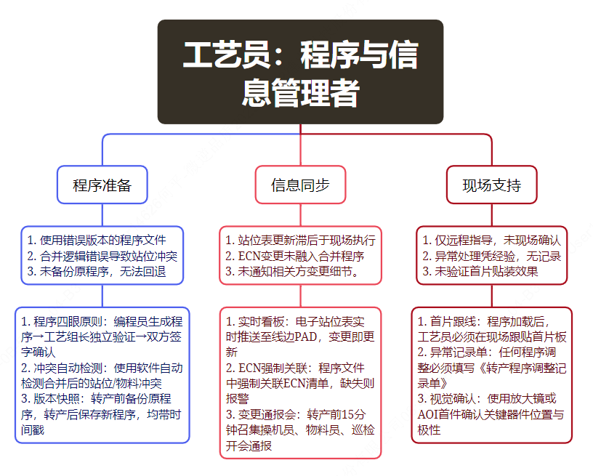
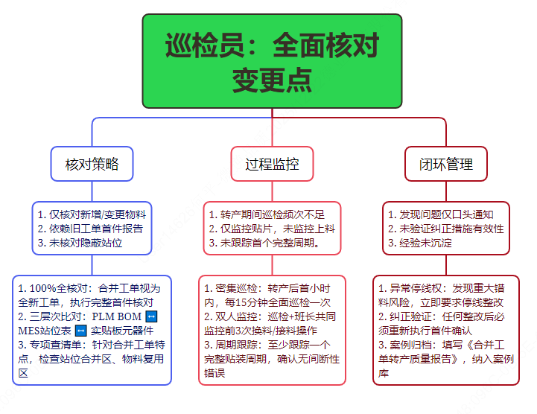
4、SMT站点防错料--合并工单转产预防错料改善
维度
常见错误类型
正确做法与关键控制点
主要预防合并工单转产中：操机员更换物料料站错、工艺程序制作更换错、巡检核料异常

Slide 13
5、SMT站点防错料--工单完结下料/退料错料

Slide 14
5、SMT站点防错料--工单完结下料/退料改善
操机员：
退料前最后防线
工艺员：
程序管理责任人
线边仓：
退料检验闸口
01
02
03
01
02
03
01
02
03
临近结单违规操作：
• "最后一点"心态，接料不扫描不记录
• 误接相似物料，自认为"马上用完"
• 剩余10-20片时换料，错误隐蔽
错料混入退料：
• 接错料未用完，随正确料盘一同退库
• 未清空飞达，残留错料在料带中
• 退料标签未标注"已开封/有混料风险"
无记录追溯：
• 手工记录遗漏或错误
• 未记录换料时剩余片数
• 交接班信息断层
程序修改无管控：
• 为尾数板临时跳空站位，未记录
• 多个版本程序共存，易调用错误
• 修改后未验证影响范围
结单未复位程序：
• 忘记恢复跳空站位
• "下次生产前再改"心态
• 无自动提醒机制
漏件风险潜伏：
• 跳空站位影响极性判断
• 未通知下批首件检验重点检查
• 无预防漏件检测机制
退料无检验接收：
• 产线退什么收什么，无核对
• 开封料、尾料直接混入良品库
• 标签信息信任，不核对实物
超领补料无分析：
• 产线报损就补，不查原因
• 重复性错料未识别
• 补料成为错料"洗白"通道
物料身份混淆：
• 退料标签丢失或模糊，凭记忆入库
• 相似物料退料未隔离
• 合格/待检/禁用状态混放
正确做法与关键控制点
强制扫码窗口期
• 设定"结单警戒线"（如最后50片），此后任何换料强制双人扫码确认
• MES系统在警戒线后禁止单人操作，需班长授权
退料前物理清零
• "飞达三清"原则：清料→清洁→清点
• 退仓前必须将飞达内料带全部抽出检查，确认无"夹心"错料
• 退料标签红标警示："已开封，需全检"
数字化结单报告
• MES自动生成结单换料日志，包含：时间、站位、物料号、操作员、剩余量
• 扫码关闭工单：只有所有站位扫码确认"已清空"才能关闭工单
程序修改工单绑定
• 任何程序修改必须创建子版本，命名规则：原程序_工单号_修改日期
• 修改清单可视化：在程序文件头部注释修改内容、站位、原因
程序复位确认制
• 双锁机制：工艺员修改→生产使用→结单后工艺员必须复位并签字确认
• 程序状态看板：产线看板显示"当前程序状态"：标准/已修改/待复位
漏件防御三步骤
• 修改影响分析：程序修改时系统自动提示受影响物料清单
• 首件专项检查表：下批首件必须重点检查曾被跳空的站位
• AOI程式联动：程序修改时同步更新AOI检测程式
退料检验流程
• 设立退料待检区，所有产线退料先入此区
• 退料必检原则：开封料100%核对标签与实物丝印
• 使用便携式LCR表抽测阻容类物料（至少前5盘）
补料触发根因分析
• 超领报警阈值：单工单超领＞3次或超领率＞2%自动报警
• 补料审批流程：产线申请→班长核实→质量员确认原因→仓库发放
退料身份重确认
• 退料即重贴标：无论原标签如何，退料入库前重新打印粘贴仓库条码
• 扫描入库绑定：扫描新标签与库位绑定，系统记录物料履历

Slide 15
6、SMT站点防错料--尾数散料线外接错料

Slide 16
6、SMT站点防错料--线外接料防错控制规范
维度
物料种类
（能否接料）
接头数量
（可控可溯）
丝印确认
（视觉防错）
量测手段
（自动化智能化）
①高风险物料误接：如芯片、BGA、QFN等接错，代价巨大。
②极性/方向物料混淆：如二极管、钽电容，接反导致批量不良。
③ 仅凭外观判断：不同阻值容值的阻容件外观一致，错误风险极高。
①“贪多”心理：一次拼接过多盘，导致混乱与追溯困难。
②“三明治”错料：不同物料被拼接在同一盘内，形成致命陷阱。
①丝印模糊/微小：0402、0201等小元件丝印肉眼无法辨识。
②核对流于形式：物料员未使用工具，仅凭感觉判断。
③相似丝印混淆：如“102”与“201”看错。
①完全依赖标签：不进行任何电气性能验证。
②仪器未校准：万用表/LCR表不准，导致误判。
③抽测未全测：只测接头一端，未测接入的新料部分。
常见错误类型
【允许/禁止清单】
• 严禁接料：IC、有极性/方向元件、任何差异仅在内部分质的物料（如不同阻值电阻）。
• 允许接料：仅限无极性、外观有唯一丝印编码的物料（如特定容值/电压的陶瓷电容）。
【“一盘一料”原则】
• 数量限制：单盘尾料最多允许接入1段外部料带，禁止多段拼接。
• 物理隔离：不同料号的尾料必须在不同料盘上操作，严禁混接。
• 标识：接头处必须粘贴专用接头标签，注明两段物料的原信息及操作员。
【工具化、放大化核对】
• 强制使用工具：必须借助带光源放大镜或显微镜相机核对丝印。
• 双人异字核对：一人念原物料编码，另一人核对新料丝印并复述。
• 拍照留存：对拼接料盘的丝印进行拍照，照片随工单存档。
【100%电气测试】
• 阻容类必测：电阻、电容必须使用校准过的LCR表进行全数值测量，并与BOM规格比对。
• 记录溯源：测量结果（数值、测试仪器编号）需记录在《尾料接料记录单》上。
• 导入自动接料机
正确做法与关键控制点
流程
作业区设置专岗
配备所有必要工具
按清单作业接料
工具核对丝印
仪器测量
粘贴唯一追溯标签
填写记录单
巡检100%复核

Slide 17
7、SMT站点防错料--自动点料与扫码打印标签错误

Slide 18
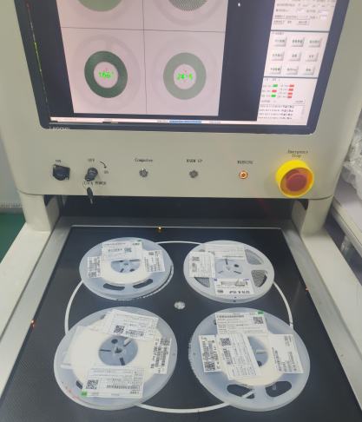
7、SMT站点防错料--X-Ray点料与标签管理防错控制
接收确认（作业准入条件）
• 查接头：目视检查料盘，如有接头（无尾数确认），拒收并退回产线要求处理。
• 查原标：核对原始工单标签，信息模糊或缺失，拒收。
• 查签章：确认有IPQC “尾料合格”签章/标记，无签章则拒收。
• 误收“问题料”：接收内含多个接头的料盘，点料数量失真。
• 接收无身份物料：标签遗失的“光盘”料，无法追溯与核对。
• 接收未检料：跳过品质巡检的最终确认，接收状态不明的物料。
01
料盘标签管理
作业流程（防交叉错贴）
【一盘一料一人操作】
• 物理隔离操作：操作台每次只允许放置一盘待处理物料。
• 单盘闭环流程：执行 “取料->X-Ray点料->立即打印标签->立即粘贴” 的连贯动作，完成后此料盘移至“已完成区”，再取下一盘。
02
• 同时扫描打印多盘物料，导致 “张冠李戴”—A料标签贴在B料盘上。
• 中断干扰：作业中途被干扰，返回后混淆操作对象。
• 无追溯记录：出错后无法回溯是哪个物料员、在何时操作的哪盘料。
03
标签管理（信息准确与绑定）
• 扫描原标获取信息：打印新标签前，强制扫描原物料标签作为信息源，而非手动输入。
• 打印即贴机制：点料机与打印机联动，点料完成后立即打印出唯一一张标签，杜绝多张标签同时输出。
• “一贴一压”：粘贴标签后，必须用手抚压确保牢固，并检查条码可扫描。
• 信息源错误：点料机读取的物料信息（如料号）本身有误。
• 打印延迟：一次打印多张标签，导致拿取、粘贴时混乱。
• 粘贴不牢：标签脱落，导致物料再次“身份丢失”。
流程防错： 严格执行“一盘一码”操作，即完成一盘物料的点料、打印、贴标全过程后，
再处理下一盘，严禁多盘同时交叉作业

